Slide 1
第四章 函数
中学里，我们学过实数集上的函数。
现在，学习在广义集合上的函数。
从关系到函数。

Slide 2
4-1 函数的概念
定义4-1.1 设X 和Y是任何两个集合， f 是X 到Y的一个
关系，如果对于每一个x∈X ，有唯一的 y∈Y，使得
xfy ，称关系 f 为函数，记作：f : X→Y
称x为自变量， 称y为对应于x的象。
注： 1、X 到 Y 的函数 f 与二元关系 R 的区别与联系
函数是一种特殊的二元关系。
2、函数亦称映射，习惯用小写英文 f,g, …… 表示。
3、关系 f 的前域就是函数f的定义域，记作dom f =X，
f 的值域记为 ran f=｛y∣y∈Y∧ (∃x)(x∈X ∧ y = f (x)) ｝。
一般地， ran f ⊆Y ，亦称为“集合X 在 f 作用下的像集合”。
集合 Y 称为 f 的共域（陪域）。

Slide 3
例1 设 X=｛1, 5, p, 张明｝，Y=｛2, q, 7, 9, G｝。
（1）二元关系 f =｛ ﹤1,2﹥ , ﹤5,q﹥ , ﹤p,7﹥, ﹤张明, G﹥ ｝。
则可判断 f 为函数，且dom f =X ，ran f =｛2,q,7,G｝ 。
（2）二元关系f’ =｛ ﹤1,2﹥ , ﹤5,q﹥ , ﹤张明, G﹥ ｝，则 f’ 不能构成函数。
另外，
所有从X到Y的函数的集合记作Y^{X}，读作“Y上X”。符号化表示为 Y^{X}={ f | f ：X→Y} ，有|Y|^{|X|}个不同的函数。

Slide 4
函数的比较：用集合相等来定义。
定义4-1.2 (函数相等) 设f ， g为函数，则 f = g ⇔ f ⊆ g ∧ g ⊆ f
由以上定义可知，两个函数 f 和 g 相等，必须满足下面两个条件：
1．dom f =dom g
2． ∀ x∈dom f ，都有f (x)= g(x)
例2 判断函数F(x)=(x²-1)/(x+1)，G(x)=x-1，
因为 domF={x|x∈R∧x≠-1} 而domG=R。domF≠domG。
两个函数是不相等的。

Slide 5
介绍函数的几类特殊情况
定义4-1.3 对于函数f : X→Y ，若ran f = Y，即Y 的每一个元素都是 X 中一个或多个元素的映像，则称函数 f 为满射。
f : X→Y 是满射 ⇔ 对于∀ y∈Y , ∃x∈X使得 y = f (x) 成立。
(给出了证明满射的方法)
例 A ={a,b,c,d},B ={1,2,3}，如果 f 为A 到 B 的函数，且 f (a) = 1, f (b) = 1, f (c) = 3, f (d) = 2 ，
则 f 是 A 到 B 上的满射。

Slide 6
定义4-1.4 从 X 到Y的函数f，X中没有两个元素有相同的象，则称这个函数为入射。
f :X→Y 是入射 ⇔∀x₁,x₂∈X ，x₁≠ x₂ ⇒ f (x₁) ≠ f (x₂)
(此处给出了证明入射的方法) 。
例 函数f:｛a,b｝→｛2,4,6｝, f (a) = 2, f (b) = 6 ,
则 f 是入射，但不是满射。

Slide 7




定义4-1.5 从 X 到 Y 的函数f，若 f 既是满射又是入射，
则称函数f是双射。
例 函数 f:{a,b}→{1,2}, f (a) = 1, f (b) = 2，则 f 为双射。
例 在下图表示函数的中,判断是满射，入射或双射。
(a) (b) (c) (d)

Slide 8
定理4-1.1 令 X和 Y 为有限集，若X和Y的元素个数相同，
即|X| = |Y| ，则f :X→Y 是入射的，iff 它是一个满射。
证明：
1)设 f 是入射，则|X| = |f (x)| ，
又因为|X| = |Y| ，故|f (x)| = |Y| ，
从 f 定义知f (X) ⊆ Y ，因为 |Y| 是有限的，故 f (X) = Y，
所以 f 是满射。
2)设 f是满射，由满射定义知f (X) = Y ，
于是由|X| = |Y| = |f (x)| ，又因为 |X| = |f (X)|, |X| 是有限的，
故 f 是一个入射。
注：此定理仅在有限集的情况下才能成立，在无限集上不一定成立。
如：f:I→I , f (x) = 2x,这里显然 f 是一个入射，而不是满射。

Slide 9
4-2 逆函数和复合函数
一、逆函数
给定一个关系 R ，颠倒 R 的所有序偶，得到逆关系R^{c} 。
给定一个函数 f ，颠倒 f 的所有序偶，得到的逆关系 f ^{c} 不一定
是函数。这是因为：
1)如果 f :X→Y 不是满射，则。。。
2)如果 f :X→Y 不是入射，则。。。
为此，对函数求逆需规定一些条件：既是满射，又是入射。

Slide 10
定理4-2.1 设f :X→Y 是一双射函数，则f ^{c} 是Y→X 的双射函数。
(证明思路：分两步，（1）证f ^{c} 为函数；（2）证f ^{c} 为双射)
(1) 设f =｛﹤x,y﹥| x∈X ∧ y∈Y ∧y = f (x) ｝
f ^{c} =｛﹤y,x﹥| ﹤x,y﹥∈f｝
(证 f ^{c}为函数：根据函数定义去证明。)
1、因为 f 为函数，所以 f 为关系，故 f ^{c} 也是关系。
2、(证明像的存在性，即证∀y∈Y , ∃x∈X ，使得﹤y,x﹥∈f ^{c} 。)
∀y∈Y 由于 f 是满射，故∃x∈X 使得﹤x,y﹥∈f ⇔ ∃x∈X使得
﹤y,x﹥∈f ^{c} 。
3、(证明像的唯一性，即证∀y∈Y , 存在唯一x∈X ，使得﹤y,x﹥∈f ^{c} )
(反证法)
假设∀y∈Y , ∃x₁,x₂∈X , x₁≠ x₂使得 f (x₁) = f (x₂)=y。

Slide 11
由于 f 为入射，故当 x₁≠ x₂ 时，可得f (x₁) ≠f (x₂) 与f (x₁) = f (x₂) 矛盾。
所以 ∀y∈Y ,存在唯一x∈X ，
使得﹤x,y﹥∈f ⇔ ∀ y∈Y ,存在唯一x∈X ，使得﹤y,x﹥∈f ^{c} 。由1、
2、3可知, f ^{c}：Y→X 是一个函数。
(2) (证f ^{c} 是满射又是入射)
1、(证 f ^{c} 为满射，即证∀ x∈X , ∃y∈Y 使得﹤y,x﹥∈f ^{c} ),因为f 为
函数，由f 的像的存在性可知：
∀x∈X , ∃y∈Y ，使得﹤x,y﹥∈f ⇔ ∀ x∈X , ∃y∈Y，
使得﹤y,x﹥∈f ^{c} 。故 f ^{c} 为满射。
2、(证f ^{c} 为入射：即证∀ y₁,y₂∈Y ,y₁≠ y₂ , ∃x₁,x₂∈X ,x₁≠ x₂ ，
使得﹤y₁,x₁﹥, ﹤y₂,x₂﹥∈f ^{c} )
∀y₁,y₂∈Y , y₁≠ y₂ ，由于f ^{c} 是函数已证明。
故∃x₁,x₂∈X ，使得 ﹤y₁,x₁﹥, ﹤y₂,x₂﹥∈f ^{c}

Slide 12
⇔ ∃x₁,x₂∈X 使得﹤x₁,y₁﹥, ﹤x₂,y₂﹥∈f 。
又由于f 是双射可知 x₁≠x₂ 。所以,∀ y₁,y₂∈Y ,y₁≠ y₂ ,
∃x₁,x₂∈X ,x₁≠x₂
使得 ﹤y₁,x₁﹥, ﹤y₂,x₂﹥∈f ^{c} ，故f ^{c} 为入射。
由1、2可知f ^{c} 为双射。 ＃
定义4-2.1 设f :X→Y 是一双射函数，称双射函数 f ^{c}： Y→X为f 的逆函数，记作f ⁻¹ 。

Slide 13
二、复合函数
（关系可以复合，函数是一种关系，因而函数也可复合。）
定义4-2.2 设函数f : X→Y ,g: W→Z ，若f(X) ⊆W ，则
g هf ={<x,z>|x∈X∧z∈Z∧(∃y)(y∈Y∧y=f (x)∧z=g(y)) }
称函数 g在f的左边可复合。否则，g在f的左边不可复合。
注：
1、 g هf (x) = g(f(x)) 。
2、若ran f ⊆ W 这个条件不成立，则定义g هf 为空
定理4-2.2 两个函数的复合是一个函数。
即证： g: W→Z, f : X→Y 为左复合,则g هf是一个函数
(证明思路：利用函数的定义直接证明)

Slide 14
复合的结果还可以复合，因此函数可以多次复合。
例 f :R→R, g:R→R, h :R→R, f (x)=x+2,g(x)=x-2,h(x)=3x
求: g هf ,h ه(g ه f)
解: g هf =｛﹤x,x﹥|x∈R ｝ h ه(g ه f)=｛﹤x,3x﹥|x∈R ｝
由于复合关系满足可结合性，故复合函数也满足可结合性。
一般地，有 h ه(f ه g)=(h ه f ) ه g=h ه f ه g 。
定理4-2.3 令g هf 是一个复合函数：
a) 若g 和 f 是满射，则g هf是满射的。
b) 若g 和 f 是入射，则g هf 是入射的。
c) 若g 和 f 是双射，则g هf 是双射的。
(证明思路：利用满射、入射和双射的定义直接证明)

Slide 15
证明 a) f : X→Y, g: Y→Z 则 g هf: X→Z ,因为 g 是满射的。
故对于∀ z∈Z , ∃y∈Y 使得g(y)=z。
又因为 f 是满射的，故对于上述y∈Y , ∃x∈X,使得f (x) = y。
因此 ， ∀ z∈Z , ∃x∈X，使得g هf (x) = g(f (x)) = g(y) = z 。
所以 g هf 是满射的。
b)因为f 为入射，所以∀ x₁,x₂∈X ,当x₁≠ x₂时，
有f (x₁) ≠f (x₂) 。
又因为 g 是入射，所以当 f (x₁) ≠f (x₂) 时，
有g(f (x₁)) ≠ g(f (x₂)) 。
即： ∀ x₁,x₂∈X ,且x₁≠ x₂时,有g ه f(x₁) ≠ g ه f(x₂)。
所以g هf 是入射的。
c)由a)、b)立即可得。 ＃

Slide 16
介绍两种常用的函数
定义4-2.3 函数 f :X→Y 叫做常函数，如果存在y₀∈Y ，对于每个x∈X都有 f (x) = y₀，即f (X) =｛y₀ ｝。
定义4-2.4 如果I_{X} ={﹤x,x﹥|x∈X}，则称函数I_{X}:X→X 为恒等函数。

Slide 17
函数与恒等函数的复合
定理4-2.4 设函数 f :X→Y ，则 f = f هI_{X} = I_{Y} هf 。
(证明思路：证明定义域相同，对应关系相同。)
证明：因为f : X→Y ，I_{X}: X→X ，
故 f هI_{X} : X→Y，所以dom f = dom f هI_{X} = X。
又因为∀ x∈X , ∃y∈Y 使得 y = f (x)，
且 f هI_{X}(x) = f (I_{X}(x)) = f (x) = y。 所以 f = f هI_{X} 。
同理可证 f = I_{X} هf 。 ＃

Slide 18
函数与自身逆函数的复合
定理4-2.5 如果函数f :X→Y 有逆函数f ⁻¹:Y→X ，则
f ⁻ ¹ ه f = I_{X} , f ه f ^{–1} = I_{Y}。
(证明思路：与定理4-2.4相同)
证明：因为f :X→Y, f ⁻¹:Y→X 。
故 f ⁻ ¹ ه f : X→X 。所以 dom f ⁻ ¹ ه f = dom I_{X} = X 。
又因为∀ x∈X , ∃y∈Y 使得y = f (x) 且 f ⁻¹(y) = x。
故 f ⁻ ¹ ه f (x) = f ⁻ ¹ (f (x)) = f ⁻ ¹ (y) = x = I_{X}(x)。
所以 f ⁻ ¹ ه f = I_{X} 。同理可证f ه f ^{–1} = I_{Y} 。 ＃

Slide 19
逆函数的逆函数
定理4-2.6 若f : X→Y 是双射函数，则( f ^{–1})^{–1} = f 。
(证明思路：利用关系性质证明，函数相同的定义)
证明：因为f : X→Y 是双射，由定理4-2.1知 f ⁻¹是双射，
再由定理4-2.1可知( f ^{–1})^{–1} 也是双射，且( f ^{–1})^{–1} = (f ^{–1})^{c} = (f ^{c})^{c} 。
由逆关系性质知 (f ^{c})^{c} = f 。
所以 ( f ^{–1})^{–1} = f 。 ＃

Slide 20
复合函数的逆函数
定理4-2.7 若f :X→Y, g :Y→Z 均为双射函数，则
(g هf )⁻¹ = f ⁻¹ ه g ⁻¹ 。
证明：因为f, g为双射，由定理4-2.3知g هf 是双射。
由逆函数定义可知：f ^{–1} =f ^{c,} g ^{–1} =g ^{c} , (g هf )⁻¹= (g هf )^{c}。
再由复合关系逆的性质知：( g هf) ^{c} ⁼f ^{c} هg^{c}。
所以 (g هf )⁻¹= (g هf )^{c} = f ^{c} هg ^{c}= f ⁻¹ هg ⁻¹ 。 ＃

Slide 21
4-4 基数的概念
为了比较两个集合“大小”，引入后继集的概念。
定义4-4.1设A是任意集合，A的后继集定义为集合：
A⁺ = A∪｛A｝。
若A= Ø ，则Ø的后续集依次为：
也即： Ø, { Ø }, {Ø,{Ø}}, {Ø ,{Ø }, {Ø,{Ø}} }, …
若命名Ø 为0，则0⁺=1，
1⁺=2，
2⁺=3，…

Slide 22
G.Peano公理 自然数N是如下集合：
(1)0 ∈N (其中0 = Ø )，
(2)如果n ∈N ，那么 n⁺ ∈N ；
(3)如果一个子集S ⊆ N 具有性质：
  0 ∈S ;
  如果n ∈S ，有n⁺ ∈S ，则S = N 。
注：
1、上述自然数定义称为归纳定义。
其中(1)为基础，(2)为归纳，(3)为极小性(指明了自然数系统 是满足公理(1)和(2)的最小集合)。
2、从N的定义可见，任意一个自然数可看作是一个集合的名，
例如3= {Ø ,{Ø }, {Ø,{Ø}} }。

Slide 23
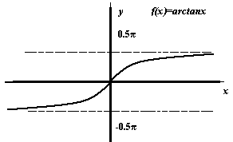
定义4-4.3 设A，B是集合，如果存在着从A到B的双射函数，就称A和B是等势的，记作A～B 。
注：此定义给出了证明A～B 的一种方法。
例：设R为实数集合，S ={x|x∈R∧0<x<1}。
证明： R～S 。
证明：令f : R→S ，f (x) =(arctg x ) /π+1/2 。
显然 f : R→S 是一个双射函数。故 R～S 。 ＃

Slide 24
等势的性质
定理4-4.1 在两个集合上等势关系是一个等价关系。
证明：设S为集合族。
1)对于∀A∈S，可作恒等函数 I_{A} :A→A, I_{A}(x) = x。显然I_{A}:A→A 为
一个双射函数。故A～A 。即等势关系为自反关系。
2)对于∀ A,B∈S ，
如果A～B ，那么存在双射函数 f :A→B 。由定理4-2.1可知
f ⁻¹:B→A 存在，且为双射函数，故B～A ，即等势关系为对称关
系。
3)对于∀ A,B,C∈S ，如果A～B,B～C那么存在 f : A→B, g : B→C均
为双射函数。由定理4-2.3可知 g ه f :A→C 为双射函数， 故A～C ，
即等势关系为一个传递关系。
由(1)、(2)、(3)可知集合族上的等势关系是一个等价关系。 ＃
下面利用等势概念来定义有限集与无限集。

Slide 25
定义4-4.4 如果存在一从集合{0，1，…，n-1}到集合A
的双射函数，则称集合A是有限的；否则集合A是无限的。
注： ｛0,1,2, …,n-1｝=N_{n}称为N的初始段，N_{n} 可用于证明集合N为
有限集。如果A~ N_{n} ，那么集合A的“大小” 为n。
定理4-4.2 自然数集N是无限的。
(证明思路：证明N _{n}到N不存在双射)
证明：设∀n∈N ，f 是任意的从 N_{n} 到 N 的函数。
设k = 1+ max{f (0),f (1), …,f (n-1)}。
那么k∈N ，但对每一个x∈N_{n}，有f (x) ≠ k 。
因而 f :N_{n}→N不是满射函数，即 f 也不是双射函数。
由于n 和 f 均为任意的，故 N 是无限的。 ＃

Slide 26

集合的基数
定义4-4.5 对于集合A来说，称所有与A等势的集合所组成的集合叫做集合A的基数，记作 K[A] (或 、 |A| )。
两个集合的基数相等，也即两者等势。

Slide 27
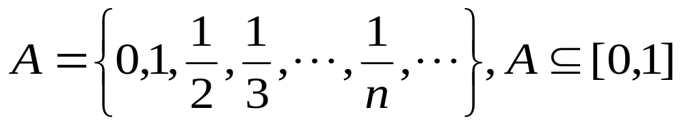
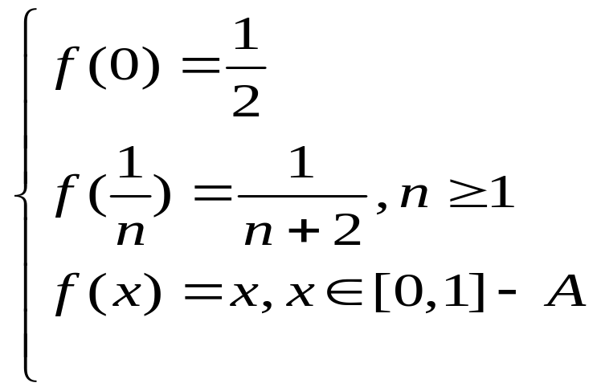
例 证明区间[0,1] 与（0,1）基数相同。
证明：设
定义 f : [0,1] →（0,1）,
且
显然 f 是[0,1] 到（0,1）上的双射函数。（如下图所示）。 ＃

Slide 28

4-5 可数集与不可数集
由定理4-4.2知 N 是无限集，但是并非所有无限集都可
以与 N 等势。故无限集合之间也是有大小的。我们通过
寻找新的“标准”去定义无限集的基数。本节重点讨论
可数集与不可数集及其性质。
首先我们选取 N 为“标准集合”，记K[N] = 。(读阿列夫零)
定义4-5.1 与自然数集合等势的任意集合称为可数的，可
数集合的基数为 。

Slide 29

例 A ={1,4,9,16, …,n², …}，B ={1,8,27,64, …,n³, …}
C ={2,5,10,17, …,n²+1, …}，D ={1, 1∕2 , 1∕3 , …, 1∕n , …}
均为可数集，且 K[A] = K[B] = K [C] = K[D] = 。
注：有限集和可数集统称为至多可数集。
定理4-5.1 A为可数集的充分必要条件是A可以排列成
A =｛a₁,a₂, ….,a_{n}, …｝的形式。
证明：如果A=｛a₁,a₂, ….,a_{n}, …｝ ，那么存在 f : A→N 且
f (a_{n}) = n-1 (n = 1,2, …)
f 为双射函数。故 A～N ，即 A 为可数集。
反之，如果 A 可数，那么 A～N ，则存在双射函数
f : N→A , 令 f (n) = a_{n+1} (n = 0,1,2, …)
故 A=｛a₁,a₂, ….,a_{n}, …｝。 ＃
注：此定理可以作为A 是可数集的一个等价定义，也是证明 A 可数
的一个实用方法。

Slide 30
定理4-5.2 任一无限集必含有可数子集。
证明：设 A为无限集合，从 A 中取出一个元素 a₁ ，因为A 是无限的，它不因取出 a₁ 而耗尽，所以从A- ｛a₁｝中可取元素a₂ ，
则 A-｛a₁,a₂｝ 也是非空集，所以又可取一元素 a₃，如此继续下去，就得到A 的可数子集。 ＃
定理4-5.3 任一无限集必与其某一个真子集等势。
证明：设 M 为无限集，由定理4-5.2可知A=｛a₁,a₂, ….,a_{n}, …｝,
且A ⊆M。设 M-A = B ，定义函数 f: M→M-｛a₁｝，且
f (x) = a_{n+1}( x = a_{n} , n = 1,2, …),
f (x) = x(x∈B)
显然 M-｛a₁｝⊂ M ，且 f 为双射函数。 ＃

Slide 31
定理4-5.4 可数集的任何无限子集都是可数的。
证明：设 A 是可数集合，则 A=｛a₁,a₂, ….,a_{n}, …｝,B ⊆A 为一无限
子集，将 A 中的元素从 a₁开始，向后检查，不断地删去不在 B 中
的元素，则得到新的一列 a_{i1},a_{i2}, …,a_{in}, … ,
故B=｛ a_{i1},a_{i2}, …,a_{in}, … ｝，即 B 是可数的. ＃
注：从定理4-5.2和4-5.4可知：可数集是最小的无限集。

Slide 32
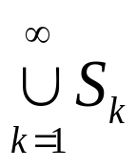
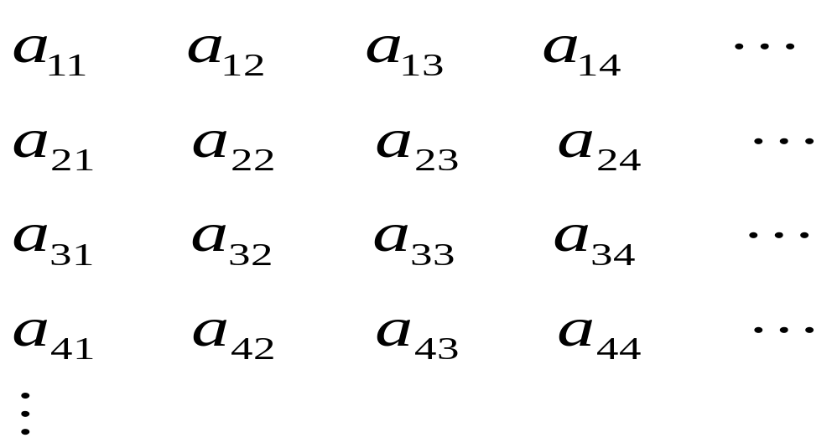
定理4-5.5 可数个两两不相交的可数集合的并集，仍然是
一可数集。
证明：（用排队的方法证明）
设可数个可数集分别表示为：
S₁ =｛a₁₁,a₁₂,a₁₃, …,a_{1n}, …｝
S₂ =｛a₂₁,a₂₂,a₂₃, …,a_{2n},…｝
S₃ =｛a₃₁,a₃₂,a₃₃, …,a_{3n},…｝
………………
令S =S₁ ∪S₂ ∪…= ，对 S 的元素作如下排列：

Slide 33
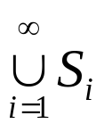
即 S = ｛a₁₁,a₂₁,a₁₁,a₁₃,a₂₂,a₃₁,a₄₁,a₃₂, …｝ ，所以 S 是可数集。 ＃
注：1、定理4-5.5中 S 中的元素的排列方法是不唯一的。
2、利用定理4-5.4和定理4-5.5可以证明：可数个可数集的并是可数
的。
定理4-5.6 ：N×N是可数集。
证明：
令S₁ =｛<0,0>,<0,1>,<0,2>, …,<0,n>, …｝
S₂ = ｛<1,0>,<1,1>,<1,2>, …,<1,n>, …｝
S₃ = ｛<2,0>,<2,1>,<2,2>, …,<2,n>, …｝
………………
则N×N= 。由定理4-5.5可知 N×N是可数集。
注：教材上给出的证明法中，直接给出了 f : N→N×N 的一个双射
函数。这种方法具有一定难度。

Slide 34
定理4-5.7 有理数集 Q 为可数集。（用排队法证明）
证明：一切有理数均呈±n/m(n,m∈N,m≠0) 。现将所有±n/m 按下列次序排列：
（1）正分数按其分子、分母之和的大小顺序排列：从小到大。
（2）正分数的分子、分母之和相同者按分子大小顺序排列：
从大到小。
（3）将0放在首位，与正分数具有相同形式的负分数排于正分数之
后。按照上述规则可得：
0,1/1,-1/1,2/1,-2/1,1/2,-1/2,3/1,-3/12/2,-2/2,1/3,-1/3, …
故所有呈±n/m 状的数所组成的集合为可数集，而 Q 为其无限子集，由定理4-5.4知 Q为可数集。 ＃
P169
并非所有的无限集均为可数集！！！

Slide 35



定理:证明（0,1）为不可数集。
设 S =｛x|x∈R∧0<x<1｝，假设S是可数的，则S必可表示为：S =｛S₁,S₂, …｝，
其中 S_{i}(i =1,2, …)是(0,1)间的任一实数。
设 S_{i} =0.y₁y₂y₃… ，其中 y_{i}∈｛0,1,2, …,9｝
（注：0.2和0.123 可分别记为0.1999… 和 0.122999… ）
设S₁ =0.a₁₁a₁₂a₁₃,…a_{1n} …
S₂ =0.a₂₁a₂₂a₂₃ …a_{2n}…
S₃ =0.a₃₁a₃₂a₃₃…a_{3n}…
………………
构造一个 S 内的实数 r = 0.b₁b₂b₃…，b_{j}=1(a_{jj}≠1),b_{j}=2(a_{jj}=1),j=1,2, …
这样，r 与所有实数 S₁,S₂, …,S_{n}, …不同。
因为 r 与 S_{i}(i=1,2, …) 的小数点后的第 i(i=1,2, …) 位数不相等。
这证明了r∉S ，产生矛盾，因而 S 是不可数的。 ＃
记（0,1）的基数为 ，如果 A～(0,1) ，那么K[A] = 。 也称作连续统的势。

Slide 36
定理4-5.8 实数集R是不可数的。
证明：设 S =｛x|x∈R∧0<x<1｝，因为S～R （已经证明）。
因为S是不可数集，则R也是不可数集。

Slide 37
4-6 基数的比较
为了证明两个集合的基数相等，我们必须构造两个集
合之间的双射函数，这常常是非常困难的工作。本节将介
绍证明基数相等的一个较为简单的方法，首先说明基数是
如何比较大小的。
定义（4-6.1） 若从集合A到集合B存在一个入射，则称A的基数不大于B的基数，记作 K[A] ≤ K[B] 。若从A到B存在一个入射，但不存在双射，则称A的基数小于B的基数，记作K[A] < K[B] 。

Slide 38
定理4-6.1 （Zermelo策梅洛定理或称三岐性定理）
令A和B是任意集合，则以下三条中恰有一条成立。
a) K[A] < K[B] b) K[A] > K[B] c) K[A] = K[B]
定理4-6.2 （Cantor-Schroder-Bernstein定理）
设A和B是集合，如果K[A] ≤ K[B] ， K[B] ≤ K[A] ,
则 K[A] = K[B] 。
定理4-6.2告诉我们：若存在从A到B和B到A的入射函数，则
存在从A到B的双射函数。它为证明两个集合具有相同的
基提供了有效方法。这是因为构造两个入射函数比构造一
个双射函数要容易得多。

Slide 39
例 证明[0,1]与（0，1）有相同的基数。
证明：作入射函数：
f:(0,1) →[0,1], f (x) = x （恒等函数）
g:[0,1] →(0,1), g(x) =x/2+1/4
注：此两个函数的选取方法不唯一。如f (x) =x/2 , g(x) =x/3+1/3.
故：[0,1]与(0,1)具有相同的基数。
例 设A =N,B = (0,1),K[A] = ,K[B] = 。求证：K[A×B]=
证明：作入射函数 f :A×B→R, f (n,x) = n+x
故： K[A×B] ≤K[R] = 。
作入射函数 g:(0,1) →A×B, g(x) = <0,x>
故 ≤ K[A×B] ，因此K[A×B]= 。 ＃

Slide 40








定理4-6.3 设 A 是有限集合，则
证明：设 K[A] = n，则 A～N_{n}，定义入射函数 f : N_{n}→N, f (x) = x
故 ，又因为在证明 N 是无限集中已证明 N 与 A 之间
不存在双射函数。所以 K[A] ≠ K[N]，即K[A] < 。
再定义入射函数：g :N →(0,1) , g(x) =1/(x+2)
故 ，又因为 N 为可数集, (0,1) 为不可数集，故 N 与 (0,1) 之间
不存在双射函数 , 所以 。 ＃
定理4-6.4 如果 A 是无限集，那么
证明：因为 A 为无限集，由定理4-5.2知 A 必含有一个可数无限子集 B ，
作入射函数 f : B→A , f (x) = x 。故K[B] ≤ K[A] ，又因为K[B] = ,
所以 ≤ K[A] 。 ＃
注：1、定理4-6.4说明 是无限集中最小的基数。
2、如果 A 为无限集，那么 ，德国数学家康托尔认为
与 之间没有其他基数存在，但是到目前为止还没有人能够证明它，
这就是著名的连续统假设。
3、康托尔证明了：没有最大的基数和没有最大的集合。

Slide 41
定理4-6.5(Cantor定理)设M是一个集合，T =幂集ρ(M)
则K[M] < K[T]
证明： (a)（首先证明） K[M] ≤ K[T]
作入射函数 f : M→ρ(M) , f (a) = ｛a｝∈ ρ(M) ,
故K[M] ≤ K[T] 。
(b)（其次证明 K[M] ≠ K[T] ，用反证法证明）
假设 K[M] = K[T] ，则必存在双射函数 φ : M→T ，即对于∀ m∈M,
∃ϕ(m)∈T 使得 m 对应 ϕ(m)(m →ϕ(m))。若m∈ϕ(m) 称 m 为M的内部元
素，若m∉ϕ(m) 称 m 为 M 的外部元素。设 S =｛x|x∈M,x∉ϕ(x) ｝ ，则S
为M的外部元素集合，则有 S ⊆ M ，故 S∈T。
因为 ϕ 是双射函数，故必有一个元素 b∈M ，使得ϕ(b)=S .
（1）如果 b∈S ，那么 b∉ϕ(b) ，由ϕ(b)=S 可得b ∉ S 矛盾。
（2）如果 b ∉ S ，那么b∈ϕ(b) ，由ϕ(b)=S 可得 b∈S 矛盾。
故K[M] ≠ K[T] ，由(a)、(b)可知： K[M] < K[T] 。 ＃
返回

Slide 42
基数的比较：入射函数
至多可数集
有限集合
~N_{n}
基数
等势
~N
可数集合
无限集合
双射函数
不可数集合

Slide 43
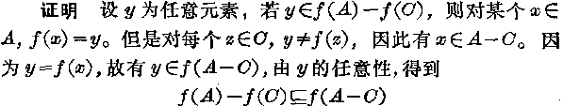
习题4-1
（2）

Slide 44
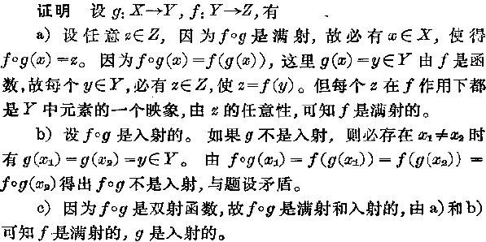
习题4-2
（3）

Slide 45
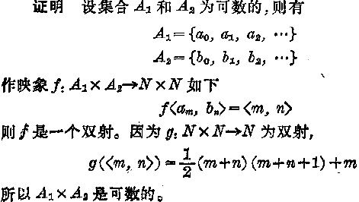
习题4-5
（4）

